Slide 1
实验五 动态主机配置协议
Dynamic Host Configuration Protocol （DHCP）

Slide 2
DHCP的作用
DHCP用来为网络中的设备动态分配IP地址、网关地址、DNS服务器等网络配置参数。
在大规模网络中手动地为所有的计算机配置IP地址的工作量简直无法想象，而且出错概率非常大，DHCP使这个问题得到了很好的解决。

Slide 3
DHCP的特性：
（1）只需要保证IP地址和其他配置参数正确就能保证DHCP的正确运行，不要检查每一台计算机。
（2）每一个IP地址只能同时租用给一个主机。
（3）计算机在不同子网移动的时候不要重新设置IP地址。
（4）由服务器端和客户端两部分组成，服务器端为客户端提供分配IP地址的服务。

Slide 4
DHCP的分配方式：
（1）自动永久分配。
一旦客户端向服务器端请求IP地址成功，那么它就可以永久的利用这个IP地址进行通信。
（2）自动租用分配。
服务器端给客户端分配的IP地址是有期限的，一旦到达期限或者客户端放弃使用这个IP地址，这个IP地址就会回到IP地址池之中，等待下一次租赁。
（3）手动分配。
客户端被分配的IP地址由网络管理员来事先选定，服务器端要做的工作就只剩下把这个已经选定好的IP地址进行通告了。

Slide 5
DHCP的工作原理
（1）DHCP发现（DHCP Discover）阶段。
客户端首次被打开的时候会向整个网络上的所有DHCP服务器广播请求消息，请求一个可以被使用的IP地址。如果这个消息没有发送成功，客户端会在5分钟之后重复这个过程直到进入下个阶段。
（2）DHCP提供（DHCP Offer）阶段。
当服务器端接受到请求消息的时候，它就会尝试在地址池里面寻找那些还没有被使用的IP地址，同时返回给客户端一个DHCP Offer消息，其中会含有一个使用期限。

Slide 6
当使用期限过了1/2的时候，客户端可以发送DHCP Request来请求延期使用当前IP地址。
如果使用时间超过了87.5%，客户端仍然没有向服务器端发送DHCP Request来请求延期，那么客户端就必须停止对当前IP地址的使用。
假如客户端想要继续访问外网，那么就需要重新回到阶段一来重复这个过程。

Slide 7
（3）DHCP请求（DHCP Request）阶段。
客户端通常会收到多个服务器端的DHCP Offer，一般来说客户端会选择最先到达的那一个，然后向整个网络上广播一个DHCP Request，通告其他服务器端它最终的选择是谁。
和DHCP Request同时发送的还有一个ARP分组，用于验证在网络上是否存在另外的客户端正在使用这个IP地址来进行通信。
假如得到肯定的结果，客户端就会发送DHCP Decline消息给客户端，来通告客户端它的DHCP Offer被拒绝了，并且重新回到阶段一来重复这个过程。

Slide 8
（4）DHCP确认（DHCP Ack）阶段。
服务器端在接收到了DHCP Request之后，会给客户端返回一个DHCP Ack，用来确认双方的IP地址租赁契约正式成立。

Slide 9
配置过程
1、画出拓扑图
2、设置网络，写出网络规划
3、对路由器 Router0 进行基本配置
Router(config)#hostname Router0
Router0(config)#interface fastEthernet 0/0
Router0(config-if)#ip address 192.168.66.254 255.255.255.0
Router0(config-if)#no shutdown
Router0(config-if)#exit

Slide 10
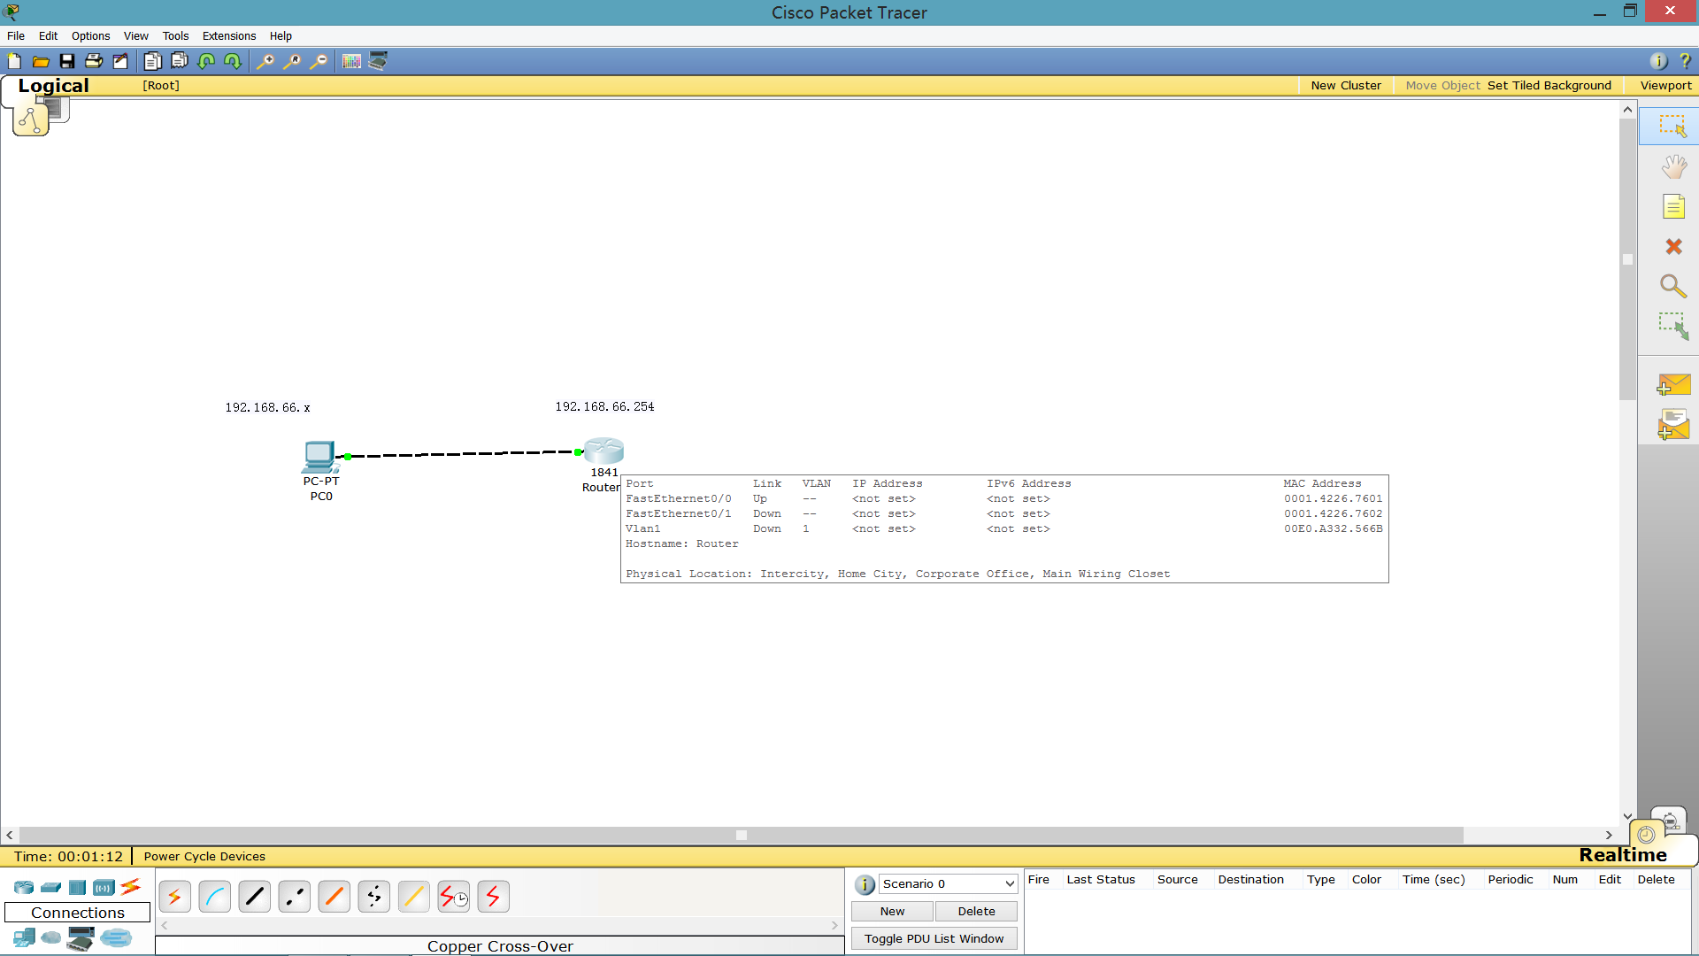

Slide 11
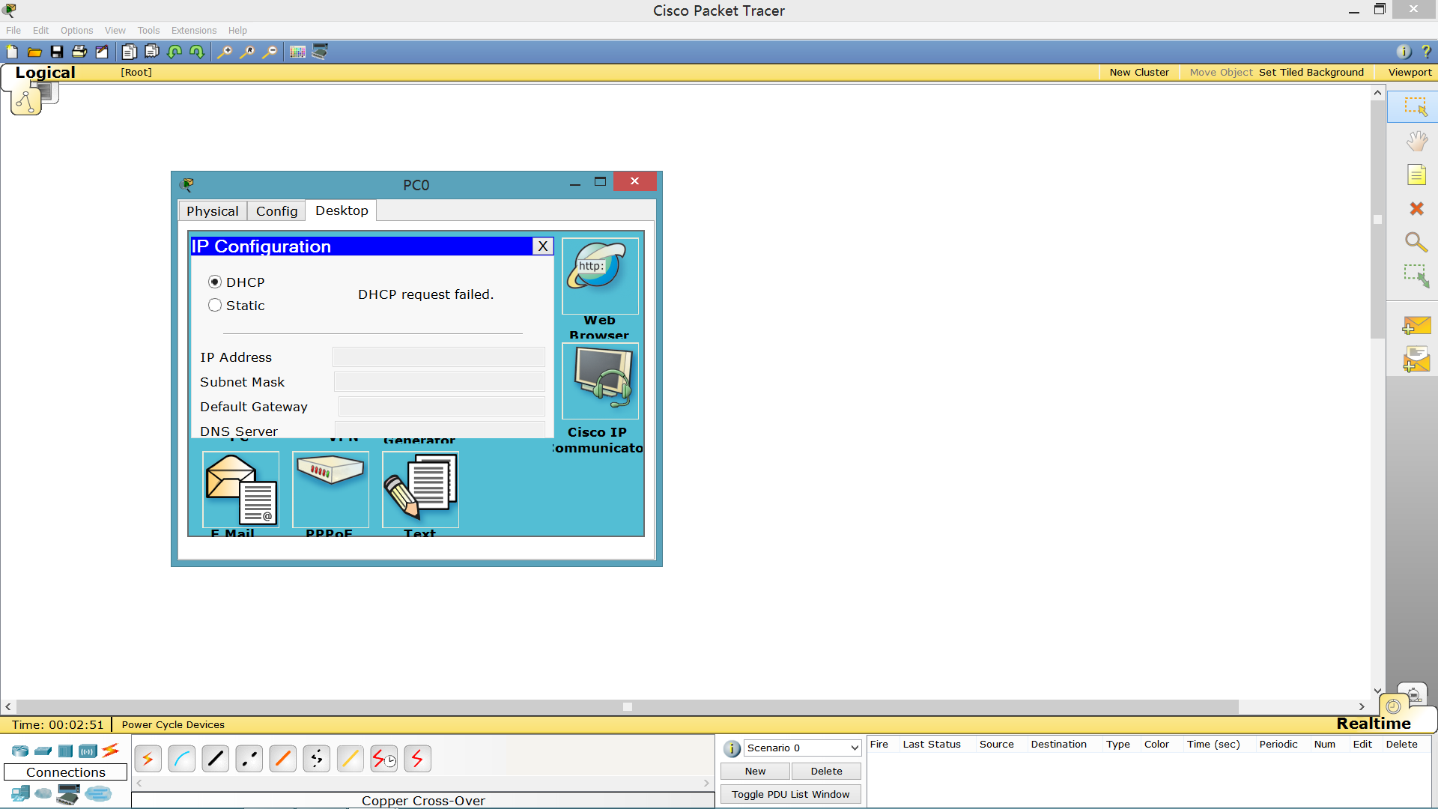

Slide 12
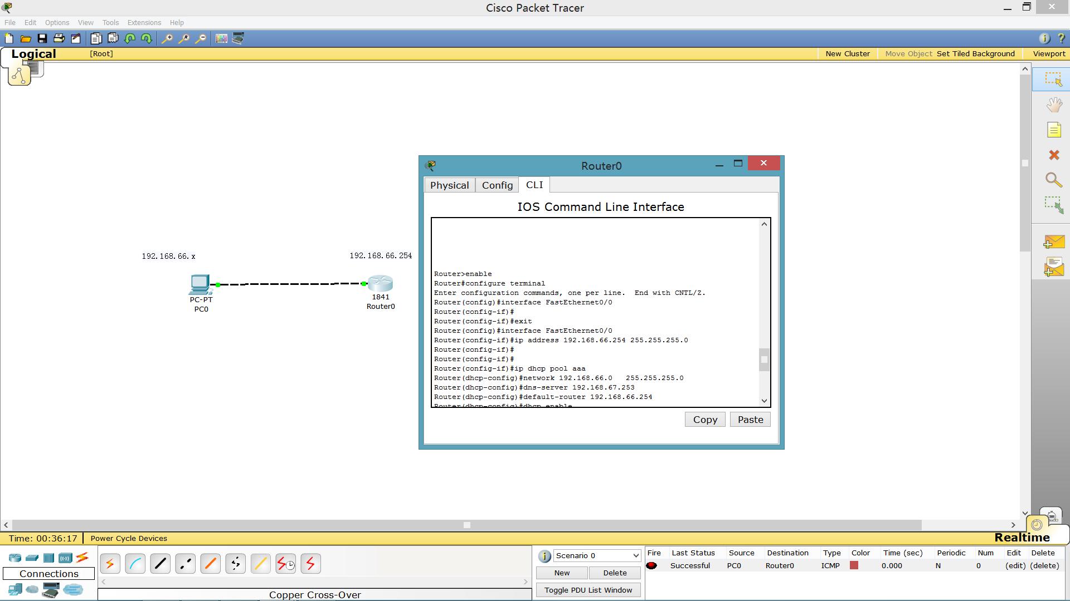

Slide 13
DHCP的配置方法
在路由器0上开启服务
ip dhcp pool xxx （开启服务，名称为姓名首字母）
network 192.168.66.0 255.255.255.0（开启地址池）
default-router 192.168.66.254 （设置网关地址）
ip dhcp excluded-address 192.168.66.254

Slide 14
实验要求：
1、构造如图一的网络（截图）
2、写出网络规划、配置网络（配置二层交换机、三层路由器（开启子接口、开启DHCP服务、配置路由））（截图）。
3、所有主机的IP地址都是通过DHCP获取（截图）。
4、所有主机在不同VLAN，不同的子网（截图）。
5、主机之间可以互相访问（截图）。

Slide 15
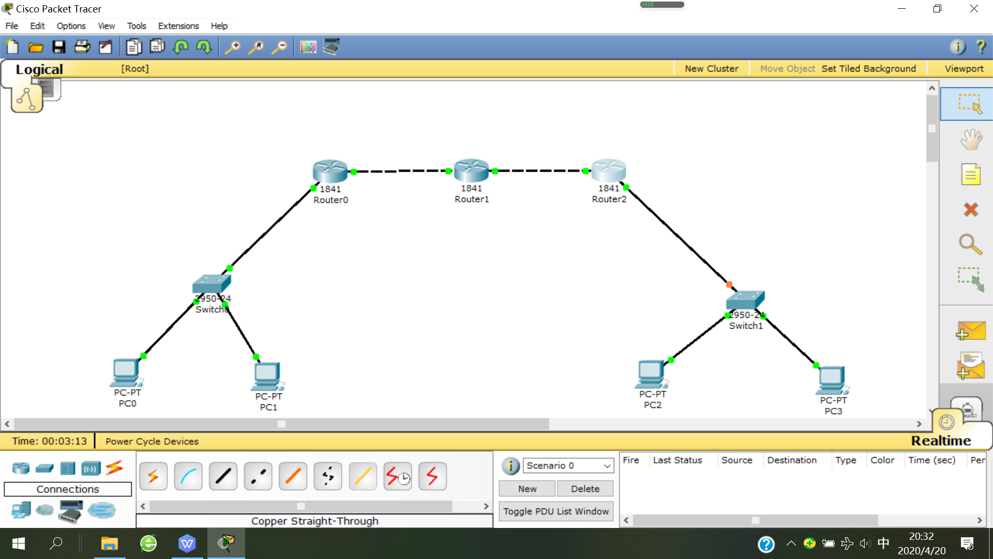
图一 实验拓扑

